Slide 1
Parallel Computer Architecture
并行计算机体系结构
Lecture 15

Slide 2
Overview
Review of Lec14
机群文件系统
机群实例分析
分布式共享存储系统

Slide 3
单一系统映像
单一系统映像SSI（Single System Image）含义：
  单一系统：用户把整个机群视为一个单一的系统来使用；
  单一控制：系统管理员可从一个单一的控制点配置机群的所有软硬件组件；
  对称性：用户可以从任一个节点上获得机群服务；
  位置透明：用户不用了解真正执行服务的物理设备的位置。
单一系统映像优点：
  终端用户不需要了解应用在哪些节点上运行；
  操作员不需要了解资源所在地位置；
  降低了操作员错误带来的风险，表现出更高的可靠性和可用性；
  可以灵活的采用集中式或分布式的管理和控制，避免了对系统管理员的高要求；
  大大的简化了系统的管理，一条命令就可以对分布在系统中的多个资源进行操作；
  提供了位置独立的消息通信

Slide 4
单一系统映像关键服务
单一入口点（Single Point of Entry）：
单一文件层次（Single File Hierarchy）：
单一输入/输出
单一管理和控制点（Single Point of Management and Control）
单一网络（Single Networking）
单一存储空间（Single Memory Space）
单一作业管理系统（Single Job Management System）
单一用户界面（Single User Interface）
单一进程空间

Slide 5
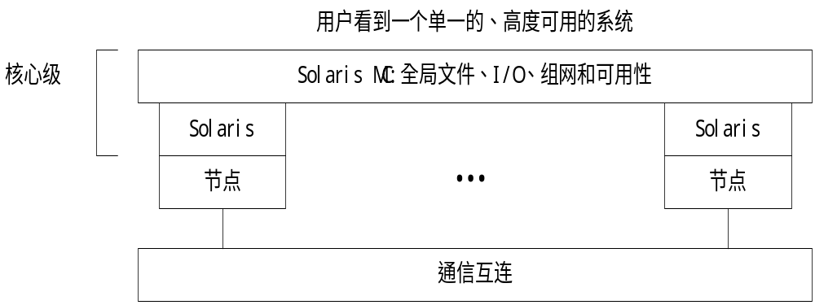
Solaris MC中的单一系统映像
Solaris MC（Multicomputer）是由Sun Microsystems开发的，它是对单节点的Solaris内核的扩展。每个节点是运行Solaris操作系统的Sun工作站。
Solaris MC是在内核层实现，主要提供单一系统映像和高可用性。它实现了单一文件层次结构、单一进程空间、单一网络和单一I/O空间

Slide 6
作业管理系统
作业管理等同于工作负载管理、负载共享或负载管理
在多用户的大型机（Mainframe）中，批作业控制在操作系统之外实现
  允许通过管理实现结构化的资源利用计划和控制；
  以一种抽象的、透明的、易于理解和易于使用的方式向用户提供了计算资源。
机群作业管理的特点：
  对异构环境的支持
  批作业支持
  并行支持
  交互支持
  检查点和进程迁移
  负载平衡

Slide 7
作业调度问题
问题 | 方案 | 主要问题
作业优先级 | 不可抢占的 | 高优先级作业的延迟
 | 可抢占的 | 开销，实现
资源请求 | 静态 | 负载不平衡
 | 动态 | 开销，实现
资源共享 | 独占式 | 利用率低
 | 空间共享 | 分块，大作业
 | 时间共享 | 基于进程的作业控制，现场切换的开销
调度 | 独立调度 | 严重减慢
 | 成组调度 | 难以实现
与外来作业的竞争 | 停留 | 执行外来作业速度减慢
 | 迁移 | 迁移阀值，开销
Notes:
作业根据优先级调度，可以采用静态优先级，根据一个预先确定好的固定方案来确定优先级；也可以采用动态优先级，如在白天给短的交互作业提供高优先级，而在夜间使用平铺（Tiling）技术提高系统的使用率。作业的资源需求可以是动态或静态的，当前广泛使用的是静态方式。例如，一个作业需要的节点数可以是固定的，相同的一些节点在整个生命期内都赋予同一个作业，即使是在空闲时。静态方式降低了机群资源的使用率并强使用户必须进行负载平衡，而且不能处理当所需资源变成无效的情况。动态方式允许作业在执行期间请求或释放一个节点，但它难以实现，需要运行作业和JMS之间的协调

Slide 8
负载共享工具LSF（Load-Sharing Facility）
LSF由Platform Computing开发，系由Toronto大学开发的Utopia系统发展而来。
  侧重对并行和串行作业进行作业管理和负载共享。
  支持检查点操作、可用性、负载迁移和单一系统映像。
  高度可扩展的，能支持有几千个节点的机群。
  已在PC、工作站、SMP、IBM SP2的MPP上的各种Unix和Windows/NT平台上得以实现。目前，LSF已扩展到可支持广域网。
应用程序
所有用户程序和命令
实用程序
Lstools
Lsbatch
Lstcsh
Lsmake
PVM
GUI
…
API
LSLIB（负载共享库）
服务器守护进程
LIM
RES
操作系统
Unix平台：AIX，HP-UX，IRIX，Solaris，…

Slide 9
负载共享策略
LSF采用主LIM+从LIM策略：
  当机群规模小时（例如不超过几十个节点），在几个LIM中选择一个作为主（Master）LIM，其余的作为从（Slave）LIM。从LIM定期向主LIM传递它们的负载向量，主LIM将这些负载向量组成机群的负载矩阵。当节点提交一个LSF作业（如：通过lsrun）时，由主LIM决定在何处执行这个作业 。
  对于较大机群（如有上百个服务器节点），LSF将其分成一些较小的子机群。每个子机群中仍有一个主LIM，这些主LIM互相之间可交换负载信息并共同决策子机群间的负载共享。
  负载分配的开销很小。

Slide 10
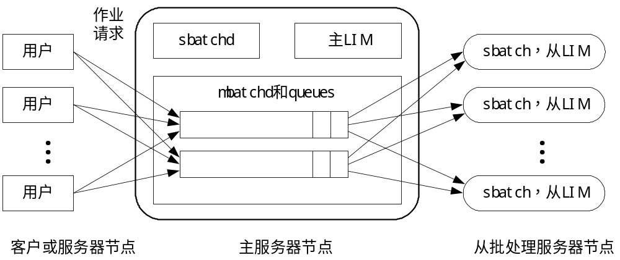
批处理支持
LSF使用一些批处理服务器节点（Batch Server Node）来执行一个批处理作业。
  每个批处理服务器上运行着一个叫作sbatchd的从批处理守护进程（daemon）
  整个机群只有一个叫作mbatchd的主批处理守护进程，它所在的节点上有主LIM在运行。主节点上存有所有批处理作业的队列。所有的批处理作业请求都被送往主批处理守护进程，它负责作业调度并把它们分派到各个从批处理服务器节点上执行。

Slide 11
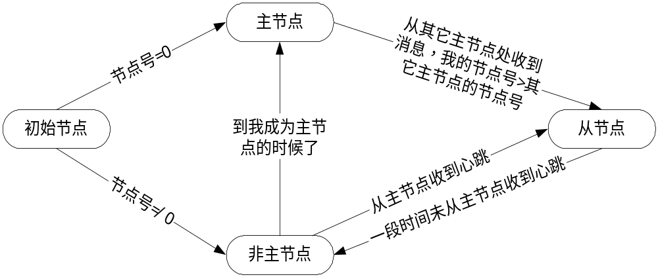
LSF的可用性
只要有一个服务器节点仍可用，LSF机群就还能工作。
主节点的选择：

Slide 12
Overview
Review of Lec14
机群文件系统
机群实例分析
分布式共享存储系统

Slide 13
机群文件系统
考虑机群系统最基本的两个特点：
  大量资源：如磁盘、内存等。
    并行存取多个磁盘来提高传输带宽；
    利用机群系统中的内存，建立大的文件系统缓冲区来提高性能；
  高速互连网络
    允许系统依赖远地节点完成某些任务。例如，现在的一些系统依赖远地节点的内存来保存本地节点中放不下的高速缓存块。
机群文件系统主要解决两个问题：
  可见性（Visibility）：希望任何节点都能存取任何磁盘；
  高性能的I/O系统的获取：更好的放置数据，使得机械部件对全局磁盘性能的影响尽可能小。

Slide 14
提高文件系统的可见性
安装（Mount）远地文件系统
  系统管理员将远地文件系统挂接到系统目录结构中任一已有的可访问的目录
  客户端维护挂接信息
  服务器端维护挂接信息
名字解析（Name Resolution）：如何利用名字来定位文件或目录。
  集中式方法，由一个节点负责维护映射表。缺点是会出现单点错误和性能瓶颈。
  分布式方法又可分为两种：
    独立名字空间：每个系统都拥有自己独立的名字空间；缺点是：它不是位置独立的（Location-independent），如果一个磁盘移到另一个节点上，要重新安装目录树。
    全局名字空间：所有节点都使用统一的全局名字空间。在这种情况下，目录树被划分成域（Domain），每个域有一个名字服务器负责名字解析。

Slide 15
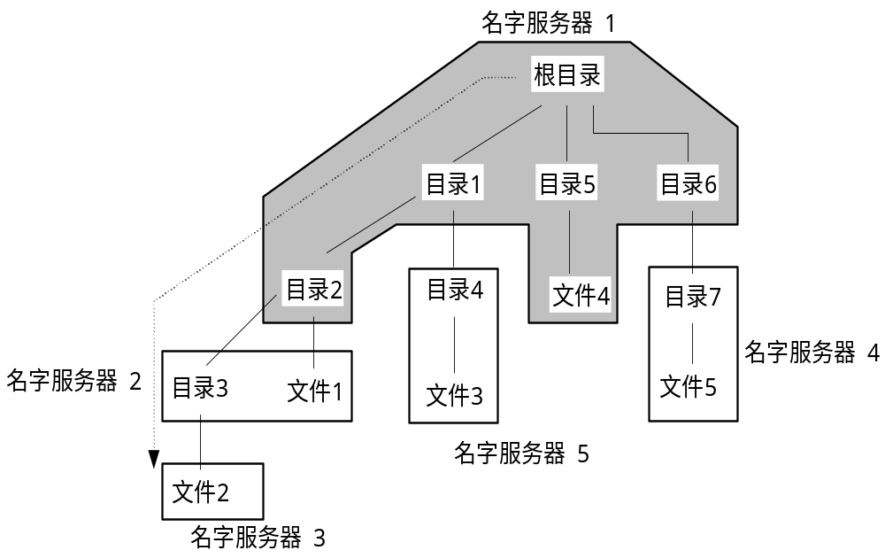
全局名字空间

Slide 16
数据条块化（Data striping）
廉价冗余磁盘阵列RAID：
  能够同时从所有磁盘中存取数据，提高了数据带宽；
  并行处理多个读写请求，提高了整个系统吞吐率。
数据划分粒度：数据划分成数据块分布存放在磁盘阵列中，称作条块单元（Striping Unit）。连续的条块单元位于不同的磁盘上，盘阵上一组连续的条块单元称作一个条块。
  细粒度：所有的I/O操作都访问所有磁盘，高数据带宽。但任何时刻只能为一个逻辑请求服务，
  粗粒度：小I/O请求只访问少量的磁盘，大I/O请求可以访问所有磁盘。
容错性: 由于多个磁盘同时在使用，其中一个磁盘失败的概率很高，因此需要相应的容错机制，以保证在不丢失保存在失败磁盘上的信息的前提下允许磁盘失败。

Slide 17
RAID 级别
实现冗余的方式和数据划分粒度区分5个基本级别RAID:
  RAID 1 ：位间隔，镜像关系；同时写入，空间浪费较大
  RAID 2 ：位间隔，Hamming码；
  RAID 3： 位间隔，校验磁盘；细粒度
  RAID 4 ：块间隔，校验磁盘；粗粒度，读操作并发，而写操作必须串行使用校验盘。
  RAID 5 ：块间隔，循环校验。具有最好的小块读、大块读和大块写性能，但小块写性能比其他冗余策略差。

Slide 18
软件RAID
软件（逻辑）RAID：
  将RAID的思想用在机群中，将数据分布在机群系统的多个磁盘中。
  软件RAID表现就象RAID 5，并且与RAID具有相同的优缺点
  与RAID的区别，就是文件系统需要负责分布数据和维护容错级别。
条块组（Stripe Group）：
  将机群系统所有的磁盘组成一个逻辑RAID
    向所有磁盘写的大的写操作非常困难，导致很多小写操作。但在RAID 5，小的写操作效率差。因此，系统就不能充分利用所有磁盘的写带宽。
    节点的网络连接的带宽有限，不能够同时读/写所有磁盘，只能利用部分磁盘性能。
    发生故障的可能性大。奇偶校验机制不够，可能同时多个磁盘故障。
  解决方法是将数据条块化分布到磁盘的一个子集上（条块组）。
    系统需要执行的小的写操作数目大量减少。
    网络连接的带宽与条块组中磁盘的集合带宽相匹配，充分利用资源。
    系统中允许多个磁盘失效，只不过不能是属于同一条块组的多个磁盘。
  代价：减少了磁盘存储容量和有效带宽，因为每个条块组都必须有一个存放奇偶校验块磁盘，而在原来的方法中整个系统只要一个存放奇偶校验块的磁盘。

Slide 19
日志结构的文件系统（Log-structure Filesystem）
日志结构的文件系统提高磁盘速度。
  基本假设：高速缓存满足读操作的比例是很高的，因此磁盘的通信量主要是由写操作决定。如果能够改善写操作的执行，顺序执行所有写操作，就可避免寻道和查找时间，能极大提高磁盘性能。
  日志结构文件系统的基本思想：使大部分写操作按顺序执行。
日志结构文件系统将整个文件系统作为一个日志来实现。日志结构的文件系统在每次块被写到一个文件时都将数据块加到日志的末尾，同时将以前写的块置为无效。这种方法允许每个文件被顺序写入；不管写的块顺序，因此提供了更快的写速度。同时简化了状态的恢复。
降低读性能的代价换来很高的写性能，增加了复杂性。
  块按照写时的顺序分配使文件以随机顺序在磁盘中分散放置。
  增加一个单独的垃圾清除程序来扫描文件系统、移除无效块。
  需要一个复杂的缓存/查询机制来支持高效的查询，并且每个文件的块位置信息必须保存起来。

Slide 20
目录
目录
目录
统
系
件
文
x
i
n
文件1
文件2
U
文件1
统
目录
目录
目录
系
件
文
构
结
志
日
文件1
文件1
文件2
i-节点块
文件块
目录块
空闲块
替代块

Slide 21
解决小写问题
在分布式环境下，解决小写问题显得更加重要。
  日志结构文件系统+逻辑RAID
基本思想是：每个客户节点保存它的应用程序作出的所有修改的日志。这些日志被保存在内存中，当日志足够大需要使用所有磁盘时，才计算奇偶校验块。然后客户节点日志和奇偶校验块才被发送到系统中的磁盘上.
客户1日志
客户2日志
奇偶校验块
互连网络

Slide 22
缓存
利用局部性原理，减少文件系统访问磁盘的次数。
提高文件系统读写性能
多级缓存：能够在不同的层次利用缓存机制。
  磁盘控制器、操作系统、I/O库、用户程序
  服务器或客户端

Slide 23
缓存一致性问题
多个客户端可能同时缓存统一内存块导致一致性问题。
解决方法：
  放松的文件共享语义：增加了程序员负担
    对话语义：只有在关闭文件时修改才对其他进程可见，如AFS。
    事务语义：面向数据的文件系统，如Cambridge
    不允许修改语义：文件一旦创建就不能修改，对文件的每一次修改就意味着创建一个新版本文件。
  一致性算法：实现Unix语义。
    不缓存写操作，如Sprite系统
    令牌：写之前必须获得令牌，无效所有其他缓存。
      令牌的回收机制，租约。
      粒度：文件，文件块（xFS)，自定义

Slide 24
合作缓存
不同的缓存间没有协作：
  不能充分利用所有的缓存空间；
  一个节点需要的文件块，已经缓存在另一个节点的缓存中了，从该缓存读提高系统的性能（因为网络性能的提高）。
第一个实现协同文件缓存的系统是xFS。
基本思想：机群中每个节点分配一部分主存作为文件缓存。协同缓存算法利用所有这些主存来创建一个大型的、机群范围的文件缓存。当客户不命中局部文件缓存时，转向远地客户的存储器去取数据。

Slide 25
数据预取
预取：真正存取数据块之前就将其读入内存。
并行预取：每个节点独立的预取数据 。One-block-ahead 或 Stride
透明通知预取 ：用户向I/O系统提供一些存取文件情况的提示信息，系统利用这些信息，能够更好进行预取 。
积极预取：一旦当磁盘准备好后，就进行预取，将内存中最远的将来才用到的数据块替换出去。
表6.6 采用积极预取算法得到的预取调度序列一览表
时间 | T1 | T2 | T3 | T4 | T5 | T6 | T7 | T8 | T9 | T10 | T11 | T12
服务块 |  |  | F1 |  | A1 | B2 |  | C1 | D2 | E1 |  | F1
块1 | F1 | F1 | F1 | D2 | D2 | D2 | D2 | D2 | D2 | F1 | F1 | F1
块2 | B2 | B2 | B2 | B2 | B2 | B2 | B2 | E1 | E1 | E1 | E1 | E1
块3 |  |  | A1 | A1 | A1 | C1 | C1 | C1 | C1 | C1 | C1 | C1

Slide 26
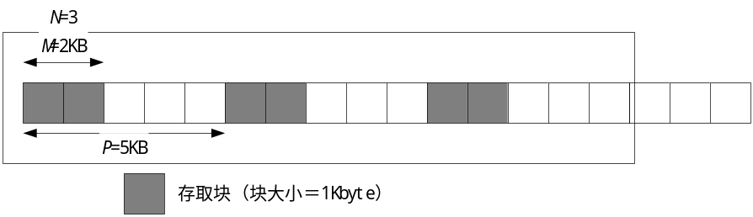
I/O接口
传统的I/O接口不能表达数据并行、协同化操作等概念，开发一种新的I/O接口来表达这些新的语义信息 .
共享文件指针 :
  全局共享文件指针
  分布共享文件指针
跨步存取模式：
  简单的跨步存取操作
  嵌套的跨步操作

Slide 27
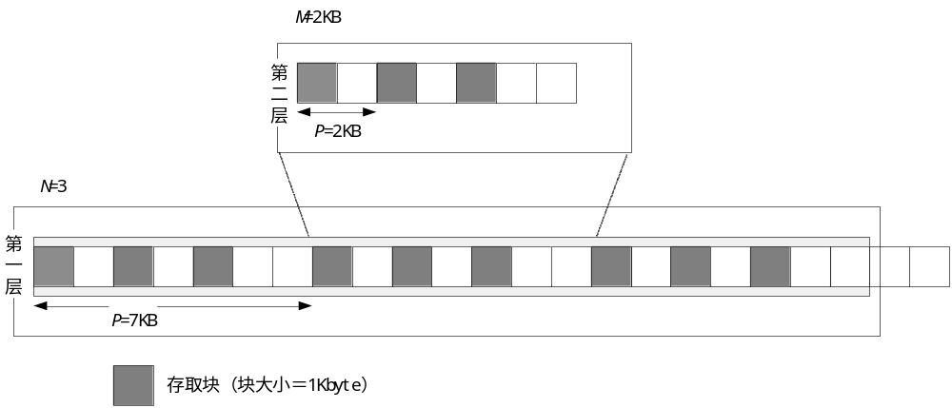
Struct gfs_stride vec[2] … /*内层跨步*/ vec[0].f_stride = 2048 /*文件跨距*/ vec[0].m_stride = 1024 /*缓冲区跨距*/ vec[0].quantity = 3 /*应用3次*/ /*外层跨步*/ vec[1].f_stride = 7168 vec[1].m_stride = 3*1024 /*保存上一级一步读出信息所需空间*/ vec[1].quantity = 3 /*跨步操作*/ b = gfs_read_nested(file_id,buffer,file_offset,size_to_read,vec,2) …

Slide 28
Overview
Review of Lec14
并行文件系统
机群实例分析
分布式共享存储系统

Slide 29
Berkeley NOW
主动消息（Active Message）：实现低开销通信的一种异步通信机制。
  在消息头部控制信息中携带一个用户级子例程（称作消息处理程序）的地址。当信息头到达目的节点时，调用消息处理程序从网络上抽取剩下的数据，并把它集成到正在进行的计算中。
GLUnix：全局层（Global Layer）Unix
  运行在工作站标准Unix之上的一个软件层，支持可用性和单一系统映像
  易于实现、可移植性、有效性、鲁棒性。
xFS：无服务器文件系统
  文件服务的功能分布到机群的所有节点上
  软件RAID
  协同式文件缓存
  分布管理

Slide 30
IBM SP2系统
机群体系结构
标准环境
标准编程模型
系统可用性
精选的单一系统映像
高性能开关 HPS 多级Ω网络
宽节点、窄节点和窄节点2
网络接口
系统软件

Slide 31
Overview
Review of Lec14
并行文件系统
机群实例分析
分布式共享存储系统

Slide 32
第七章 分布式共享存储系统

Slide 33
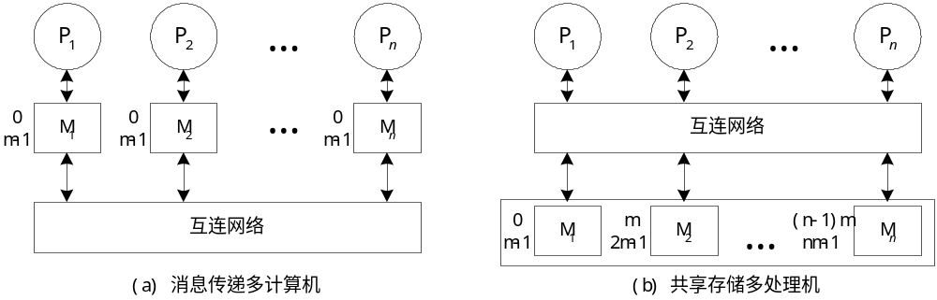
消息传递与共享存储
集中共享存储系统中，所有处理器共享主存储器，统一编址，处理器之间的通信通过访问共享变量来实现。编程容易，不可扩放。
消息传递系统中，每个处理器都有一个只有它自己才能访问的局部存储器，单独编址，处理器之间的通信必须通过显式的消息传递来进行。扩放性好，编程困难。

Slide 34
分布式共享存储系统
共享存储器分布于各节点之中，节点之间通过可扩放性好的互连网络相连。
  在物理上分布存储的系统上逻辑地实现共享存储模型
  对于程序设计者隐藏了远程通信机制，保持了方便性和可移植性。
  DSM系统底层分布式存储具有可扩放性和代价有效性
  分布式的存储器和可扩放的互连网络增加了访存带宽，但却导致了不一致的访存结构
Notes:
。因此DSM系统为构造高效率的、高可靠性的、大规模的并行机提供了一个可行的选择。

Slide 35
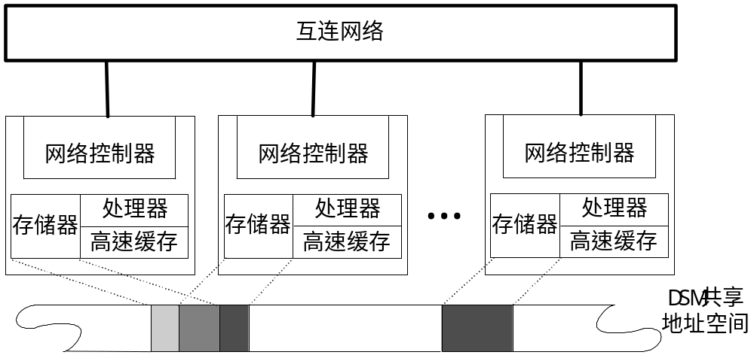

Slide 36
共享存储系统的体系结构
无高速缓存结构 ：Cray-XMP，YMP-C90 向量机，大型机，早期分布式共享存储机器
共享总线结构 ：SMP UMA 小型商用服务器
CC-NUMA结构 :
COMA结构 ：
NCC-NUMA结构：
共享虚拟存储SVM结构 ：

Slide 37
CC-NUMA结构
高速缓存一致的非均匀存储访问系统：
  共享存储器分布于各节点之中。
  节点之间通过可扩放性好的互连网络相连，每个处理器都能缓存共享单元，
  通常采用基于目录的方法来维持处理器之间的高速缓存一致性。高速缓存一致性的维护是这类系统的关键，决定着系统的可扩放性。
  Stanford大学的DASH和FLASH，MIT的Alewife，以及SGI的Origin 2000等。

Slide 38
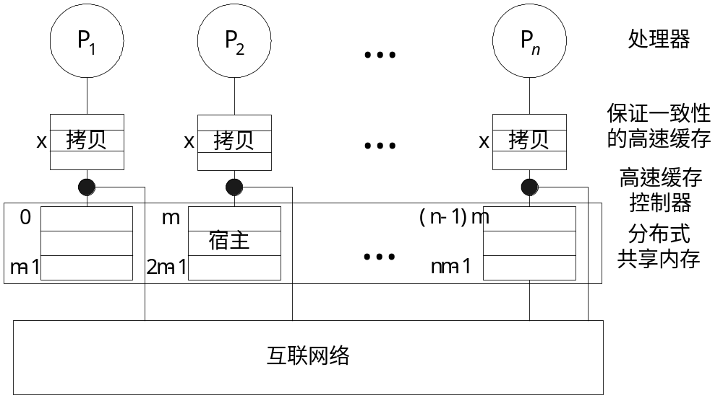

Slide 39
COMA结构
唯高速缓存存储结构:
  共享存储器的地址是活动的，存储单元与物理地址分离，数据可以根据访存模式动态地在各节点的存储器间移动和复制。
  每个节点的存储器相当于一个大容量高速缓存，数据一致性也在这一级维护。
  优点是在本地共享存储器命中的概率较高。其缺点是当处理器的访问不在本节点命中时，由于存储器的地址是活动的，需要一种机制来查找被访问单元的当前位置，因此延迟很大。
  目前采用唯高速缓存结构的系统有Kendall Square Research的KSR1和瑞典计算机研究院的DDM。此外，COMA结构常用于共享虚拟存储SVM(Shared Virtual Memory)系统中

Slide 40
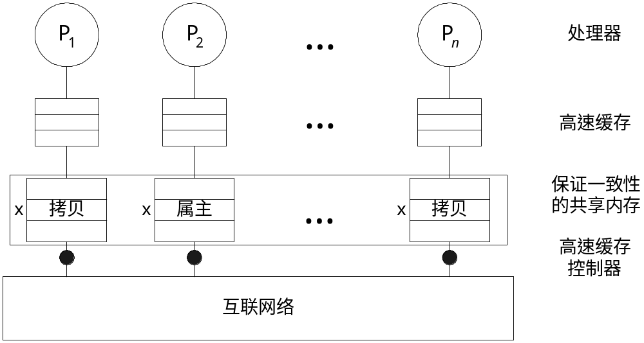

Slide 41
NCC-NUMA结构
NCC-NUMA(Non-Cache-Coherent Non-Uniform Memory Access)结构：
  虽然每个处理器都有高速缓存，但硬件不负责维护高速缓存一致性。
  高速缓存一致性由编译器或程序员来维护。在T3D和T3E中，系统为用户提供了一些用于同步的库函数，便于用户通过设置临界区等手段来维护数据一致性。
  好处是系统可扩放性强，高档的T3D及T3E产品可达上千个处理器
  典型代表是Cray公司的T3D及T3E系列产品

Slide 42
共享虚拟存储SVM结构
SVM(Shared Virtual Memory)系统，又称为软件DSM系统，
  SVM系统在基于消息传递的MPP或机群系统中，用软件的方法把分布于各节点的多个独立编址的存储器组织成一个统一编址的共享存储空间。
  优点是在消息传递的系统上实现共享存储的编程界面，但主要问题是难以获得满意的性能
    与硬件共享存储系统相比，SVM系统中较大的通信和共享粒度(通常是存储页，页大小由操作系统决定)会导致假共享及额外的通信；
    在基于机群的SVM系统中，通信开销很大。与消息传递系统（如MPI）相比，基于SVM系统的并行程序通信量通常比基于消息传递的并行程序的通信量大。
Notes:
对存储器的管理进行分工，将复杂的管理工作交给软件，而在硬件级上维护一致性，如Simple COMA、Wisconsin Typhoon、Tempest和Plus等。或者是仍在页级维护一致性，但却采用细粒度的通信硬件以提高性能，如Princeton SHRIMP。

Slide 43
SVM系统的实现
  在操作系统上改进，如Ivy、Mermaid、Mirage和Clouds等；
  由运行系统来支撑，如CMU Midway^{[5]}、Rice Munin、Rice TreadMarks^{[7]}、Utah Quarks、DIKU CarlOS、Maryland CVM和JIAJIA]等；
  从语言级来实现，如MIT CRL、Linda和Orca等。
  混合实现的分布式共享存储系统，其基本思想是结合软硬件实现的分布式共享存储系统的优点。

Slide 44
SVM系统技术和网络技术的发展使得SVM系统的性能得到了极大提高
  诸如懒惰释放一致性(Lazy Release Consistency)协议^{[2]}的实现技术以及多写(Multiple Writer)协议^{[3]}等针对SVM系统的优化措施的提出，大大减少了SVM系统中的假共享和额外通信；
  网络技术的发展降低了系统性能对通信量的敏感程度；
  SVM系统可以有效利用硬件支持，如在SMP机群系统中，可以在节点内利用SMP硬件提供的共享存储，在节点间由软件实现共享存储；又如，SVM系统可充分利用某些互连网络实现的远程DMA功能提高远程访问的速度。
  研究表明，对于大量的应用程序，SVM系统的性能可达消息传递系统性能的80%以上。

